Slide 1


Slide 2

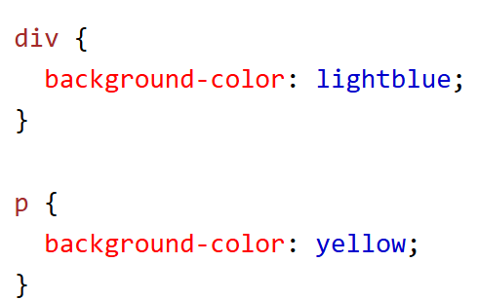
background-color
از این property برای تغییر رنگ پس زمینه یک عنصر استفاده می شود.
شما می توانید با شیوه های رنگ دهی در css که پیش تر گفته شد رنگ پس زمینه یک عنصر را مشخص کنید.

Slide 3
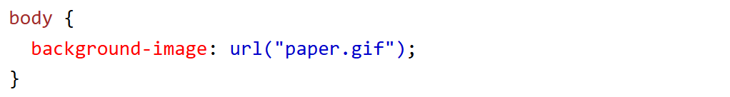
background-image
این property یک تصویر را بعنوان پس زمینه مشخص می کند.
اگر ابعاد عکس به اندازه ای نباشد که کل محدوده عنصر را بپوشاند، بصورت پیش فرض تکرار می شود تا هدف گفته شده برآورده شود.

Slide 4
background-repeat
همانطور که گفته شد، اگر ابعاد عکس به اندازه ای نباشد که کل محدوده عنصر را بپوشاند، بصورت پیش فرض تکرار می شود تا هدف گفته شده برآورده شود.
با این property می توان این رفتار را تغییر داد.
نحو این property بدین صورت است:
background-repeat: X axis reapet Y axis repeat

Slide 5
background-repeat values
repeat: مقدار پیش فرض؛ تصویر را به تعدادی که کل فضا پوشانده شود تکرار می کند.
no-repeat: عکس تکرار نمی شود.
space: تصویر پس‌زمینه به‌گونه‌ای تکرار می‌شود که فاصله‌های مساوی بین تصاویر وجود داشته باشد و این فاصله‌ها به طور خودکار محاسبه شوند. هیچ برشی روی تصاویر اتفاق نمی‌افتد، اما ممکن است فاصله‌ای بین تصاویر ایجاد شود.
round: با استفاده از مقدار round، تصویر پس‌زمینه تکرار می‌شود و اندازه آن به‌طور خودکار تغییر می‌کند (کشیده یا فشرده می‌شود) تا به طور دقیق در ناحیه پس‌زمینه جا بگیرد، بدون باقی ماندن فضای خالی.

Slide 6
background-attachment
این property مشخص می کند که عکس پس زمینه (در صورتی که ابعاد عکس از فضایی که باید پوشش دهد بزرگتر باشد) باید اسکرول بخورد و یا ثابت سر جای خود قرار بگیرد. مقادیر زیر را می توان به آن نسبت داد:
scroll
fixed

Slide 7
background-clip
مشخص می کند که پس زمینه یک عنصر تا چه اندازه (کجا) باید امتداد یابد.
property | value
border-box | پیش فرض، تا زیر border
padding-box | گسترش تا داخل لبه های border
content-box | گسترش اطراف محتوا

Slide 8
background-origin
مبدا پس زمینه را مشخص می کند؛ یعنی مشخص می کند که پس زمینه از کجا (از دید box model) یک عنصر را پوشش دهد.
در صورتی که background-attachment مقدار fix داشته باشد، تاثیری نخواهد داشت.
property | value
border-box | پیش فرض؛ شروع از داخل padding
padding-box | شروع از لبه خارجی (مرز عنصر)
content-box | شروع از محدوده محتوا

Slide 9
clip and origin
شاید بنظر برسد دو property اخیر شبیه به هم بنظر برسند اما توجه کنید که:
background-clip میزان گستردگی یا پخش شدن تصویر / رنگ زمینه را مشخص میکند ولی ویژگی background-origin موقعیت یا نقطه شروع تصویر / رنگ زمینه را مشخص می کند.

Slide 10
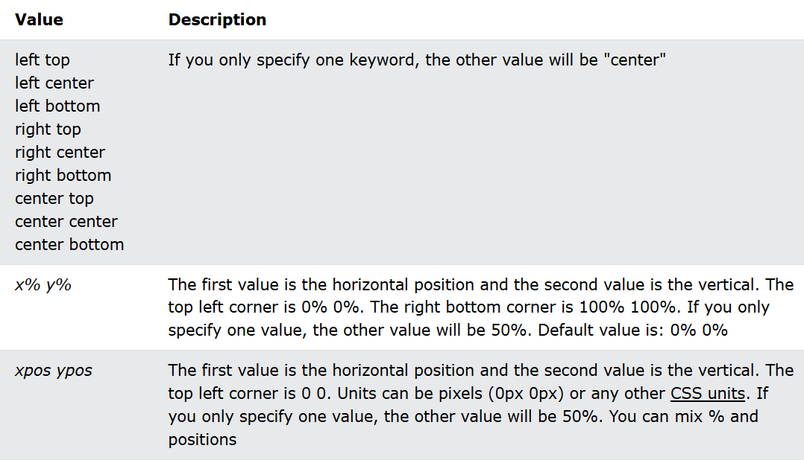
background-position
موقعیت شروع تصویر زمینه را مشخص می کند.

Slide 11
text-decoration
از property های این بخش برای افزودن جلوه های تزئینی به متن استفاده می شود. این جلوه ها می تواند چیزهایی از قبیل خط روی متن، زیر متن یا بالای متن یا حتی رنگ آنها باشد.

Slide 12

text-decoration-line
از این property برای اضافه کردن خطی به زیر، رو یا بالای متن استفاده می شود و مقادیر زیر را قبول می کند:
none: پیش فرض، عدم اعمال استایل
underline: خطی در زیر متن کشیده می شود.
line-through: خطی در میانه متن (روی متن) کشیده می شود.
می توان با استفاده از استایل های بالا در کنار هم، بطور همزمان از آنها روی یک متن استفاده کرد.

Slide 13

text-decoration-color
از این property برای تغییر رنگ خطی که به متن اضافه می شود می توان استفاده کرد.
از تمام روش های رنگ دهی برای تعیین رنگ مورد نظر می توان استفاده کرد.

Slide 14
text-decoration-style
از این property برای تغییر شکل خط می توان استفاده کرد و می توان مقادیر زیر را به آن نسبت داد:
solid: پیش فرض، خط ساده
double: دو خط
dotted: نقطه ای شکل
dashed: خط چین
wavy: موجدار

Slide 15
text-decoration-thickness
از این property برای تعیین ضخامت خط استفاده می شود.
با استفاده از تمامی روش های اندازه دهی در css می توان مقدار آن را مشخص کرد.

Slide 16
text-transform
از این property برای مشخص کردن ویژگی های lowercase یا uppercase استفاده می شود و مقادیر زیر را می گیرد:
uppercase
lowercase
capitalize: حرف اول کلمات بصورت uppercase و بقیه بصورت lowercase نوشته می شوند.

Slide 17
text-spacing
از این property های مربوط به این دسته بندی می توان برای تنظیم فواصل در یک متن استفاده کرد. این فواصل می توانند فاصله بین کلمات در یک متن، فاصله ی بین خطوط یا چیزهایی از این قبیل باشند.
برای تعیین فاصله تقریبا از تمام روش های مقدار دهی رایج در css می توانید استفاده کنید.

Slide 18
text-indent
از این property برای تعیین میزان تو رفتگی خط اول استفاده می شود؛ زمانی که بخواهید به متن خود حالت پاراگراف گونه بدهید.
برای تعیین فاصله تقریبا از تمام روش های مقدار دهی رایج در css می توانید استفاده کنید.

Slide 19
letter-spacing
از این property برای تعیین فاصله بین کاراکتر ها در یک متن استفاده می شود.
برای تعیین فاصله تقریبا از تمام روش های مقدار دهی رایج در css می توانید استفاده کنید.

Slide 20
Line-height
از این property برای تعیین فاصله بین خطوط یک متن استفاده می شود.
برای تعیین فاصله تقریبا از تمام روش های مقدار دهی رایج در css می توانید استفاده کنید.

Slide 21
White-space
White Space یا فضای خالی در متن به قسمت‌هایی از متن یا محتوا اشاره دارد که شامل کاراکترهای قابل مشاهده نیستند و بیشتر برای ایجاد فاصله یا ساختار بهتر استفاده می‌شوند. این فضای خالی می‌تواند به شکل فاصله‌ها، تب‌ها و یا خطوط جدید باشد.
از این property برای تعیین نحوه پردازش white space ها در متن استفاده می شود.

Slide 22
white-space
value | توضیح
normal | پیش فرض
no-wrap | عدم شکستگی متن به خطوط جدید
pre | شکستگی های متن در نظر گرفته می شوند.
pre-wrap | مثل pre عمل می کند اما در صورت نیاز متن را به خط بعدی می شکند.
pre-line | فاصله‌های اضافی حذف می‌شوند، اما در صورت نیاز متن به خط بعدی می شکند.

Slide 23
text-shadow
با استفاده از text-shadow می توان به متن جلوه سایه گونه اضافه کرد.
نحو این دستور بدین شکل است:
text-shadow: offset-x | offset-y | blur-radius | color
offset ها فاصله سایه از متن را مشخص می کنند و blur-radius برای تنظیم میزان تاری و پخش شدگی سایه استفاده می‌شود.

Slide 24
@font-face
با استفاده از قوانین font-face می توان فونت های جدید به css اضافه کرد.
بدین منظور باید با استفاده از font-family ابتدا یک نام برای فونت مورد نظر انتخاب کرد تا بتوان به آن اشاره کرد. پس از آن می توان با استفاده از url آدرسی که فونت باید از آنجا دانلود شود را مشخص کرد. (بهتر است فرمت فایل فونت هم مشخص شود.)

Slide 25
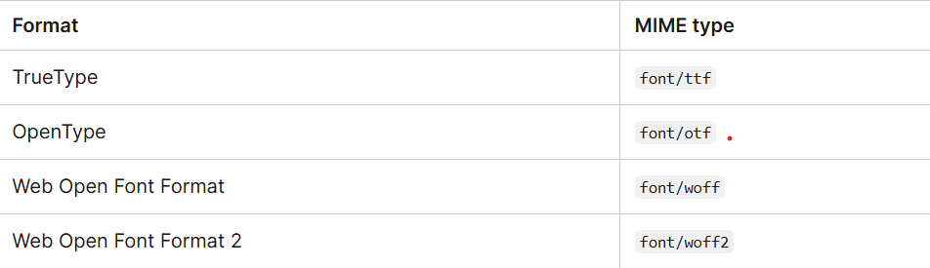
font formats
truetype
opentype
woff
woff2

Slide 26
CSS units
در CSS روش های متنوعی برای توصیف یک طول وجود دارد.
بطور کلی اندازه ها به دو دسته تقسیم می شوند:
مطلق (absolute)
نسبی (relative)

Slide 27
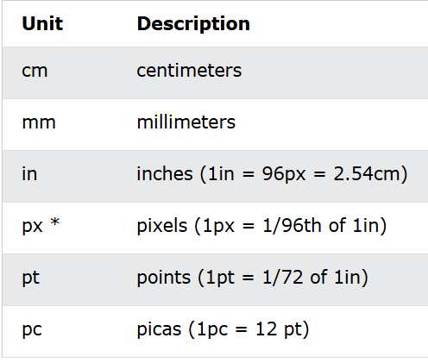
اندازه های مطلق
واحدهای طول مطلق ثابت هستند و طول بیان شده در هر یک از اینها دقیقاً به همان اندازه ظاهر می شود.

Slide 28
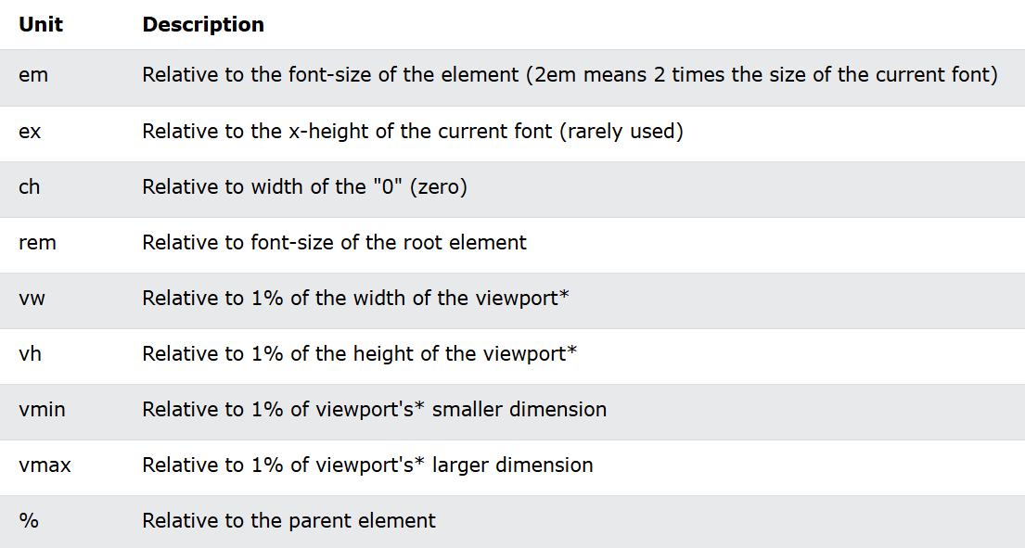
اندازه های نسبی
واحدهای طول نسبی طولی را نسبت به طول دیگری مشخص می کنند.

